Slide 1
Projet A Plasticage du Rainbow Warrior par Frédérick Viel

Slide 2
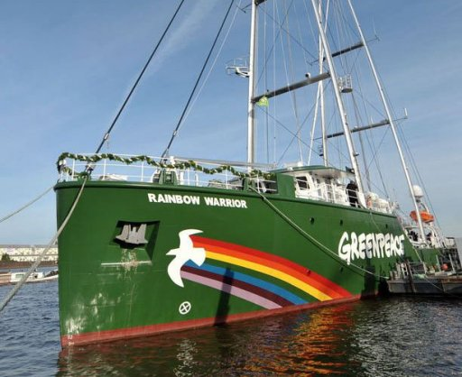

Slide 3
OU?
auckland

Slide 4
Quand?
10 juillet 1985

Slide 5
Quoi?
explosion

Slide 6
consequance
Mort de Fernando Pereira

Slide 7
Pourquoi il est mort?
Il voulait récuperer son apareil photo

Slide 8
pays
Nouvelle zelande

